Slide 1
Projeto e Análise de Algoritmos
LETÍCIA AMERICANO
LUCAS CARVALHO
RAFAEL DALLI
01/20

Slide 2

Contexto
Julia, estudante de Ciência de Dados, deseja uma coleção valiosa para seus estudos. Com orçamento limitado, busca otimizar suas escolhas, focando em livros altamente avaliados. Julia planeja usar seus conhecimentos em Ciência de Dados para criar um algoritmo que maximize a qualidade e quantidade da coleção dentro das restrições financeiras.
02/20

Slide 3
Problema
Fazer a listagem de livros, dentro do orçamento e com a melhor avaliação possivel.
03/20

Slide 4
Base de dados
Amazon Data Science Books Dataset
04/20

Slide 5
Implementação
Algoritmos que utilizamos para as otimizações
BRUTE FORCE
GREEDY
DYNAMIC PROGRAMMING
05/20

Slide 6

Força Bruta
O algoritmo de força bruta é uma abordagem simples que resolve problemas testando todas as possíveis soluções e selecionando a melhor ou a que atende aos critérios do problema. Ele segue uma estratégia exaustiva, explorando todas as combinações possíveis até encontrar a solução desejada.
06/20

Slide 7
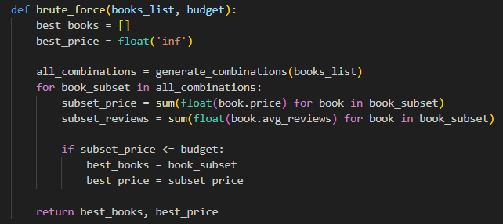
Força Bruta
07/20

Slide 8

Algoritmo guloso
Algoritmos gulosos são uma abordagem em computação que visa resolver problemas fazendo escolhas locais ótimas em cada etapa, na esperança de encontrar uma solução global ótima. Eles seguem uma estratégia gananciosa, sempre fazendo a escolha que parece ser a melhor no momento, sem considerar possíveis consequências futuras.
08/20

Slide 9
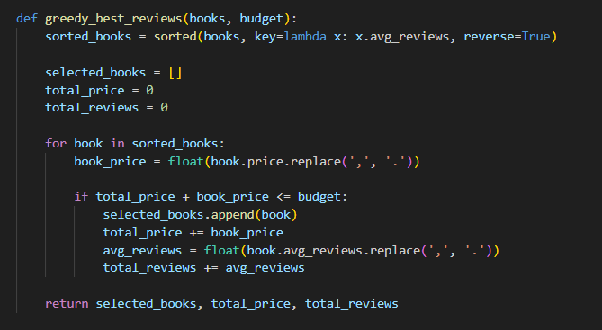
Algoritmo guloso
09/20

Slide 10
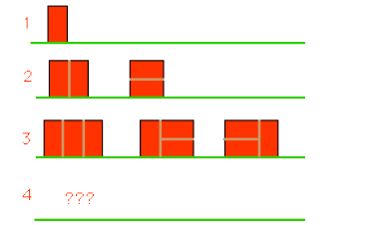
Programação Dinâmica
Programação Dinâmica é uma técnica de resolução de problemas que consiste em quebrar um problema em subproblemas menores, resolver esses subproblemas de forma independente e armazenar suas soluções para evitar recálculos redundantes. A Programação Dinâmica é frequentemente usada para resolver problemas de otimização, onde o objetivo é encontrar a melhor solução possível entre várias alternativas.
10/20

Slide 11
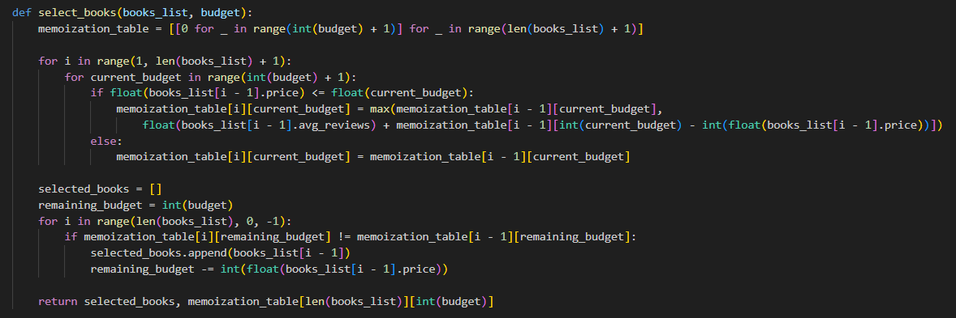
Programação Dinâmica
11/20

Slide 12
Análise em conjunto
BRUTE FORCE
DYNAMIC PROGRAMMING
GREEDY
12/20

Slide 13
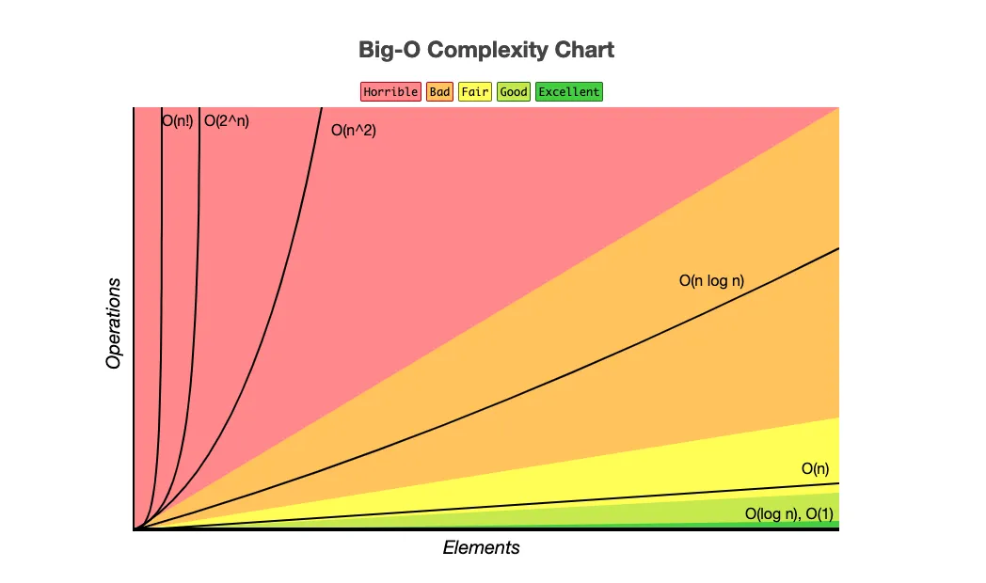
Complexidade
FB
O(2^n)
O(n log n)
MG
O(n * m)
PD
13/20

Slide 14
Resultados
14/20

Slide 15
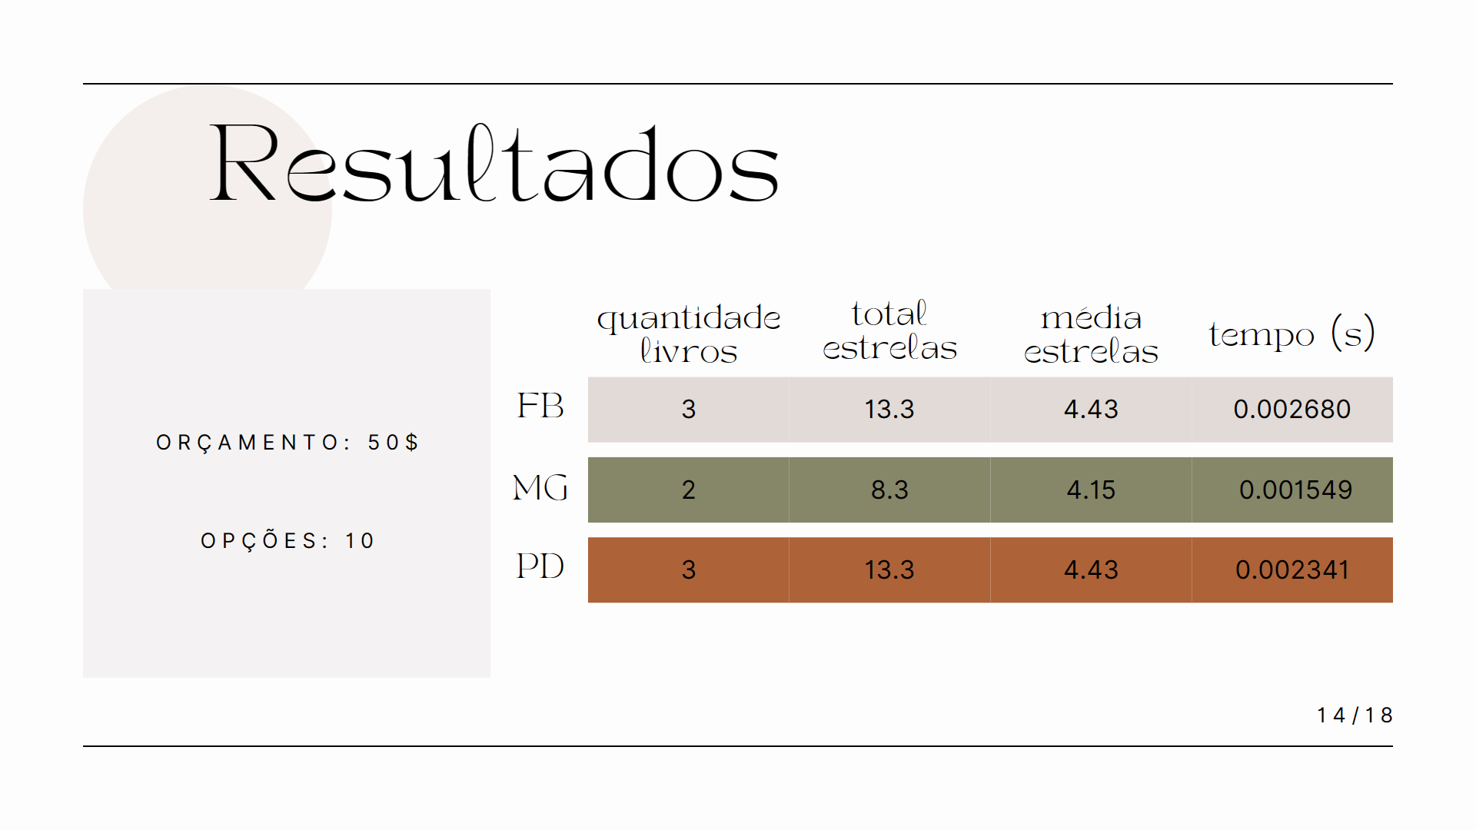

Slide 16


Slide 17
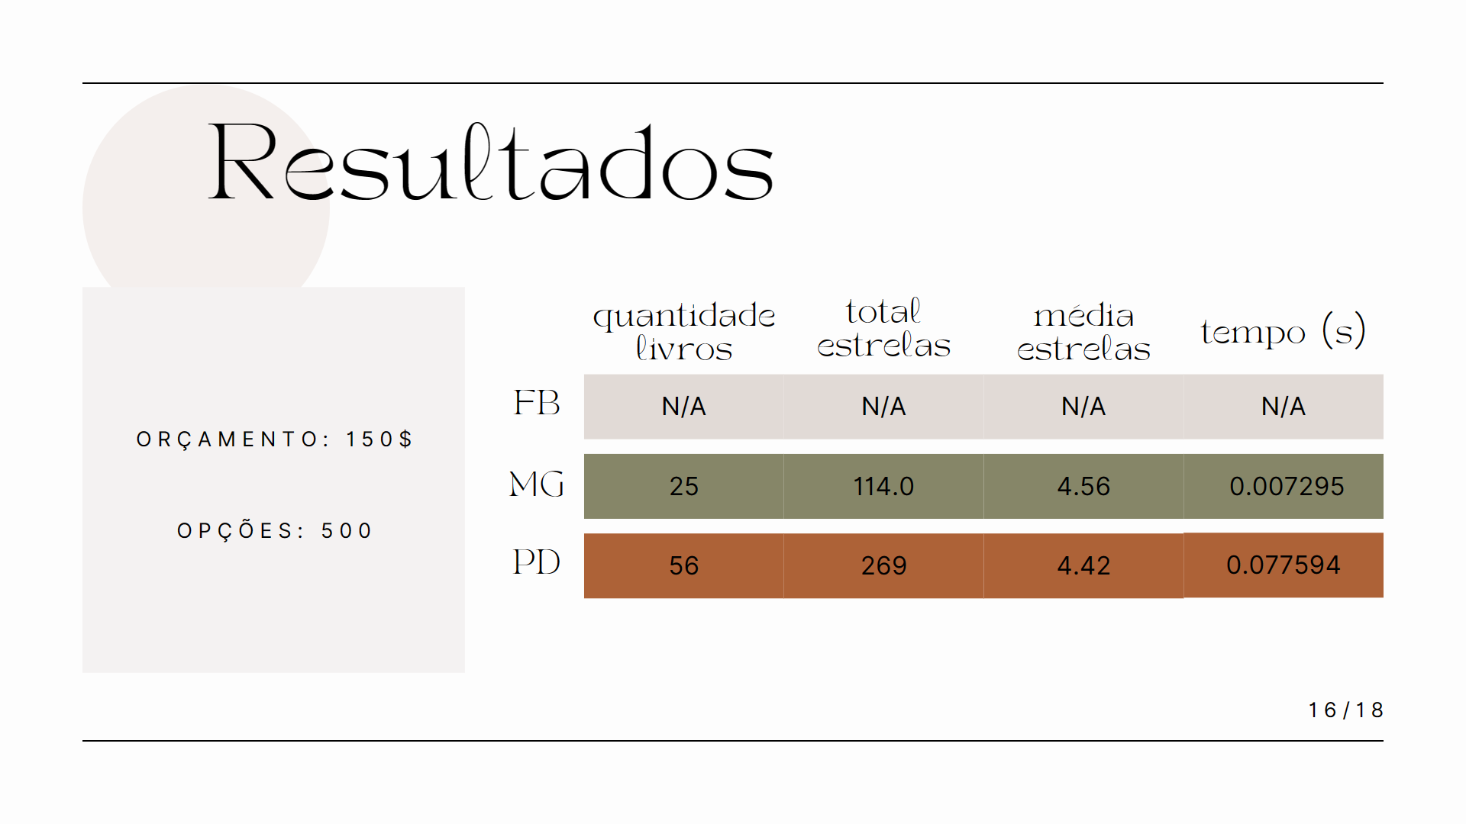

Slide 18


Slide 19
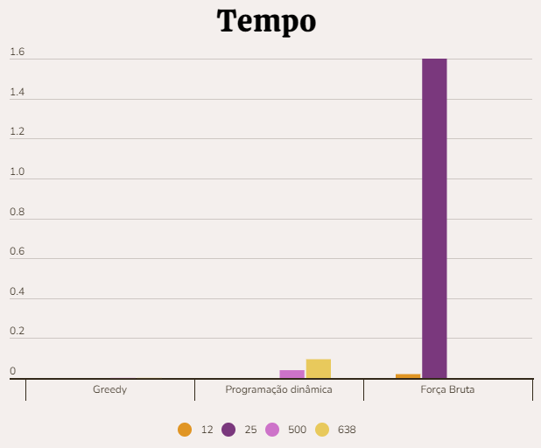
Conclusões
19/20

Slide 20

Obrigado!
https://github.com/Lucascluz/PAA-Trabalho-Final
20/20

